Slide 1

ΕΘΝΙΚΟ ΜΕΤΣΟΒΙΟ ΠΟΛΥΤΕΧΝΕΙΟ
ΠΛΗΡΟΦΟΡΙΑΚΟ ΣΥΣΤΗΜΑ ΜΟΔΙΠ
Γιάννης Τσιάλτας
ΙΛΥΔΑ ΑΕ
Απολογισμοσ πραξησ τησ ΜΟΔΙΠ - ΕΜΠ

Slide 2
ΕΡΓΟ ΜΟΔΙΠ
Υποσυστήματα
    Αποτίμηση εκπαιδευτικού έργου
    Αξιολόγηση υπηρεσιών
    Περίγραμμα μαθήματος
    Διασύνδεση με SCOPUS
    Συλλογή και αποστολή δεδομένων στην ΕΘΑΑΕ (QFlowAPI)
    Business Intelligence

Slide 3
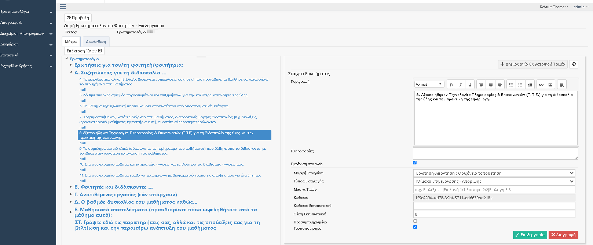
ΜΟΔΙΠ – Αποτίμηση διδασκαλίας
Δημιουργία ερωτηματολογίων για αποτίμηση του εκπαιδευτικού έργου
Διαφορετικά ανά σχολή

Slide 4
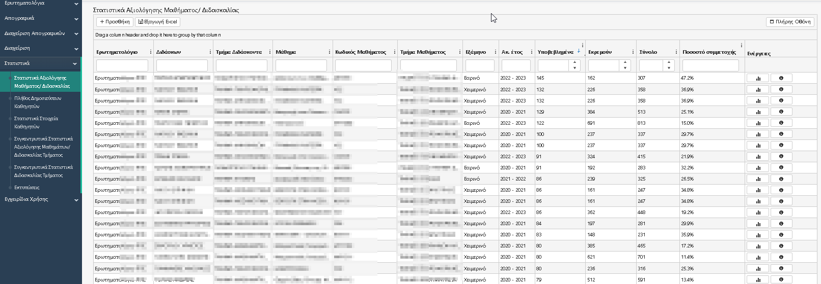
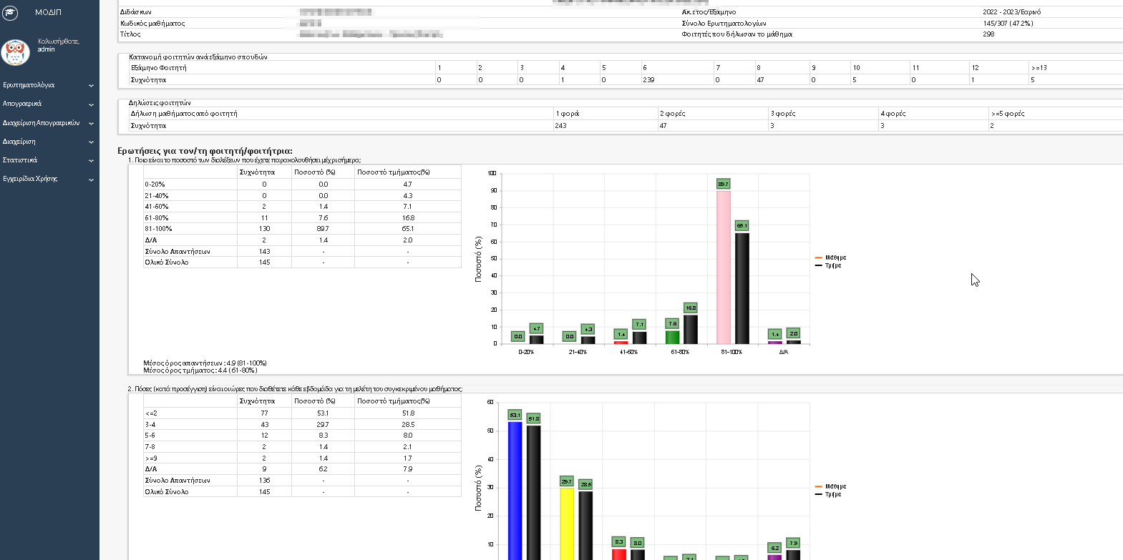
Στατιστική απεικόνιση
Παρουσίαση συνοπτικών στατιστικών συμμετοχής ανά διδάσκοντα (ουσα)
Αναλυτική διαγραμματική παρουσίαση για κάθε ερώτηση

Slide 5
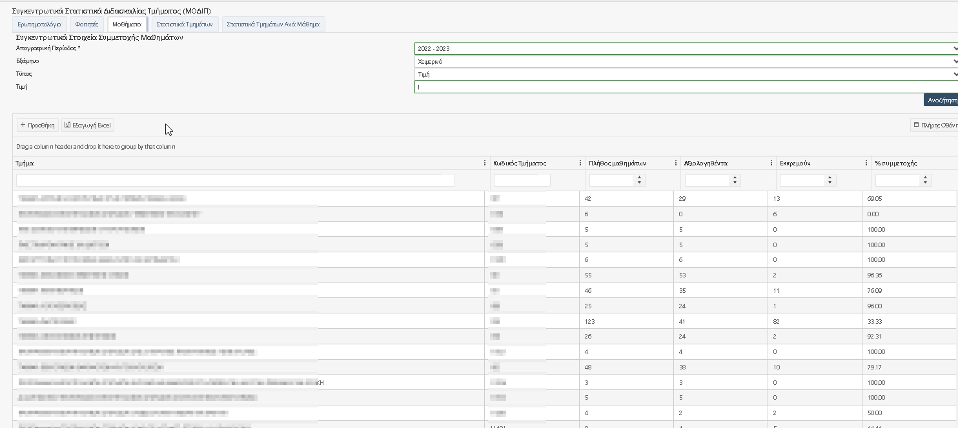
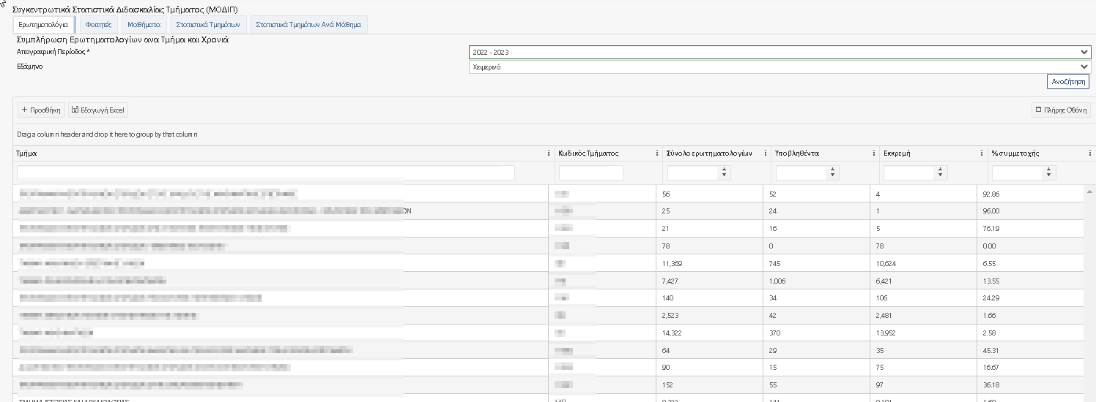
Στατιστική απεικόνιση
Με βάση τα ερωτηματολόγια
Με βάση τους φοιτητές
Με βάση τα μαθήματα

Slide 6
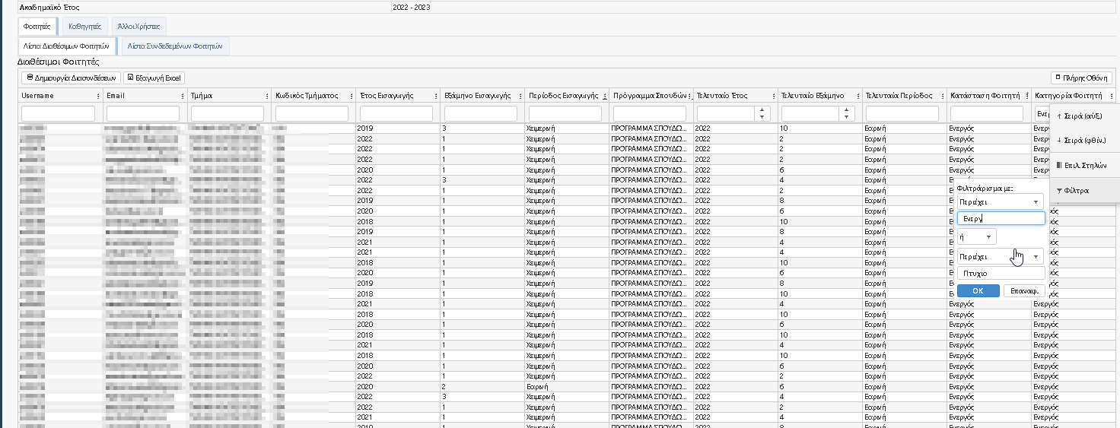
ΜΟΔΙΠ – Αξιολόγηση υπηρεσιών
Δημιουργία επιπλέον ερωτηματολογίων για αξιολόγηση υπηρεσιών Ιδρύματος (βιβλιοθήκη, προσβασιμότητα, λέσχη, κλπ)
Δυναμική επιλογή συμμετεχόντων αξιολόγησης βάσει πολλαπλών κριτηρίων
Στοιχεία συμμετεχόντων :
Φοιτητές :
  Εξάμηνο
  Τμήμα
  Έτος εισαγωγής
  Πρόγραμμα Σπουδών
  Κατεύθυνση
  …
Διδάσκοντες :
  Κατηγορία
  Τμήμα
  Συμμετοχή στο Ίδρυμα
  …

Slide 7
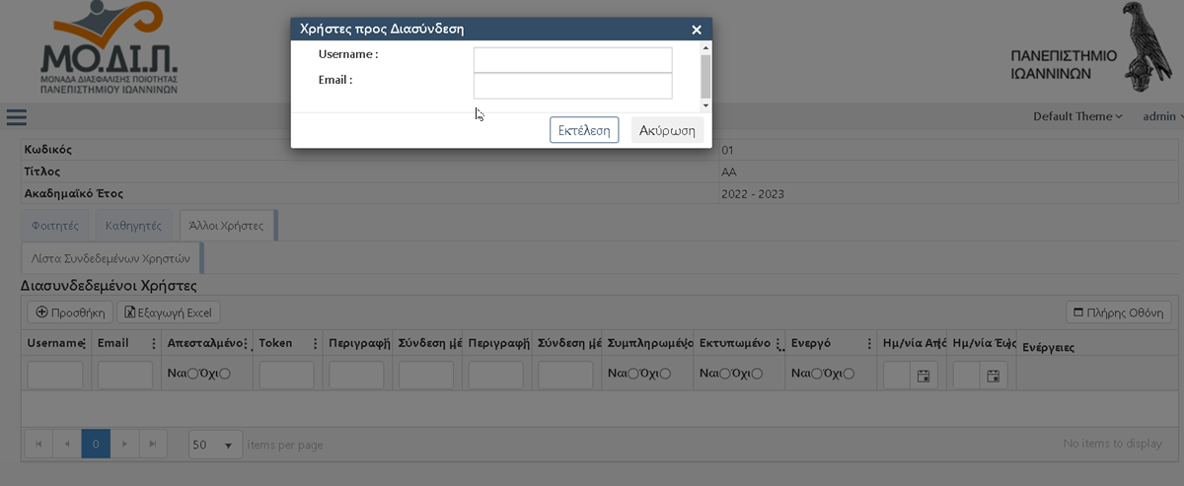
και όχι μόνο …
Επέκταση συμμετεχόντων αξιολόγησης για συμμετοχή προσώπων εκτός της ακαδημαϊκής κοινότητας
Πετυχαίνουμε :
Εξωστρέφεια
Ενημέρωση κοινού για τις δράσεις του Ιδρύματος
Απόκτηση feedback και βελτίωση των δράσεων του Ιδρύματος

Slide 8
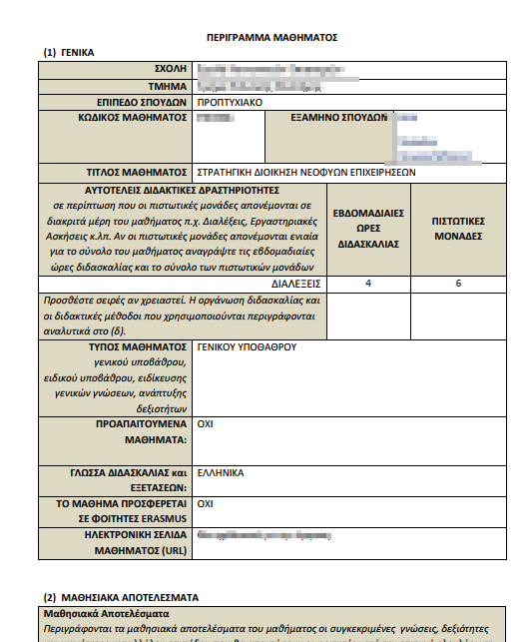
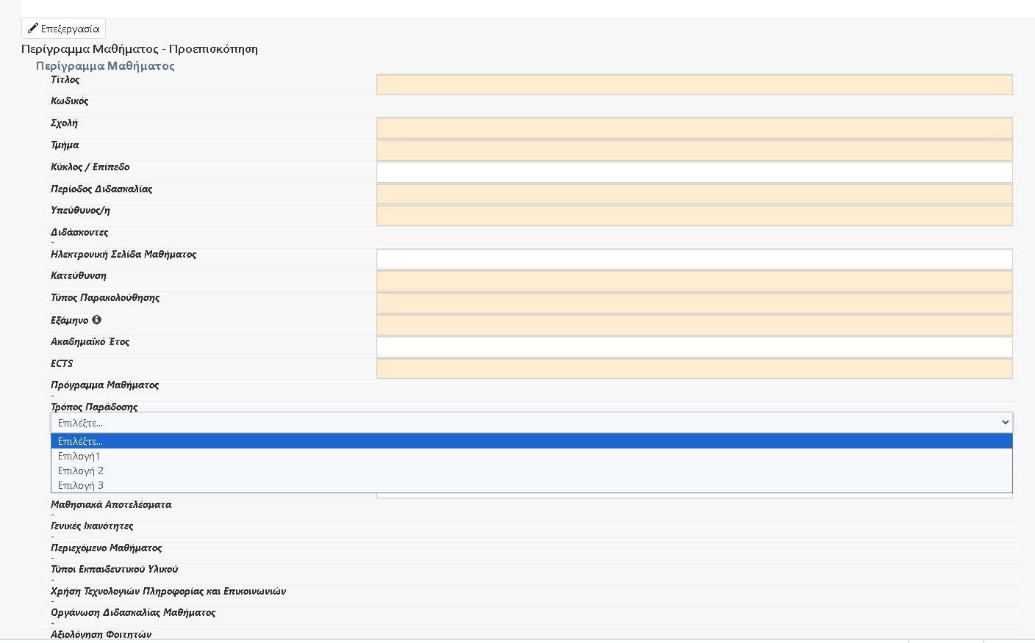
Περίγραμμα μαθήματος
Δημιουργία περιγράμματος
Εκτύπωση
περιγράμματος

Slide 9
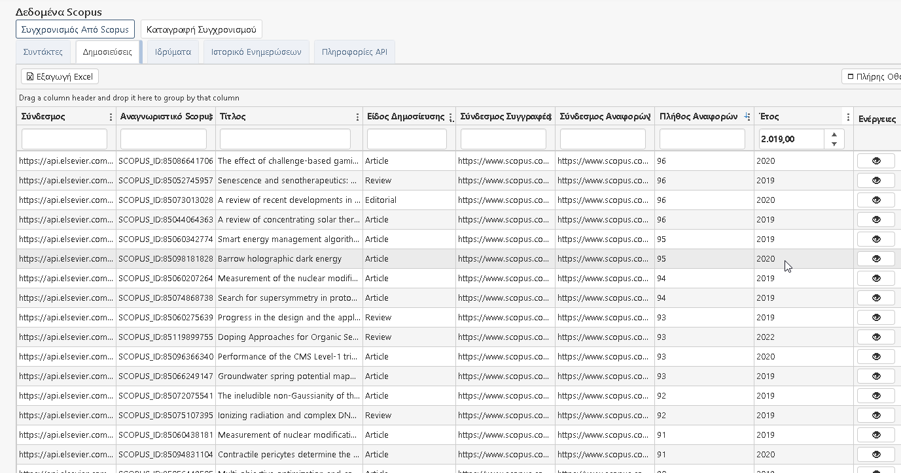
Σύνδεση με SCOPUS
Scopus
Scopus Id
ΜΟΔΙΠ
Δημοσιεύσεις

Slide 10
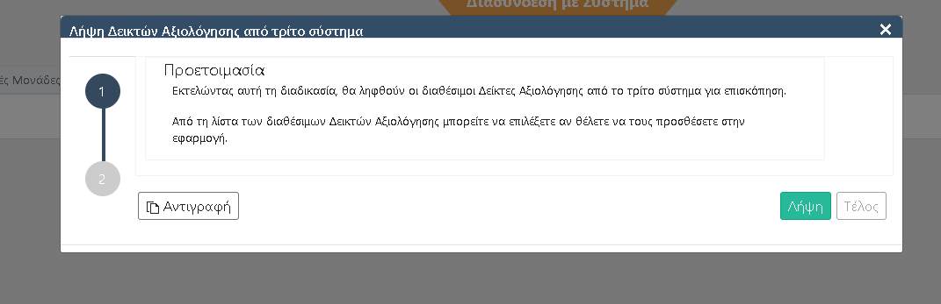
Συλλογή δεδομένων (1/3)
Πλήρης διασύνδεση με την ΕΘΑΑΕ για την αποστολή των δεικτών
Αυτόματη λήψη δεικτών αξιολόγησης χωρίς να απαιτείται χειροκίνητη εισαγωγή
Αξιοποίηση ακαδημαϊκής δομής Ιδρύματος (Ίδρυμα – Σχολή – Τμήμα – ΠΜΣ)
Χρήση QflowAPI για την ετήσια συλλογή και αποστολή δεδομένων ποιότητας
UniStats
ΕΘΑΑΕ

Slide 11
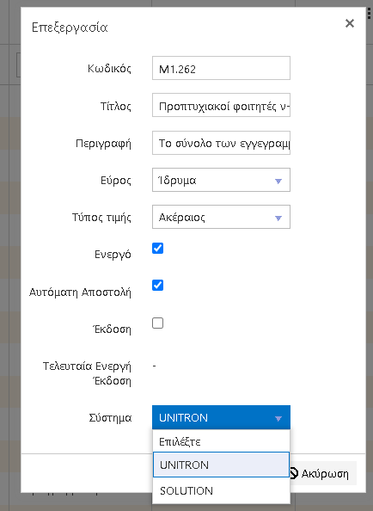
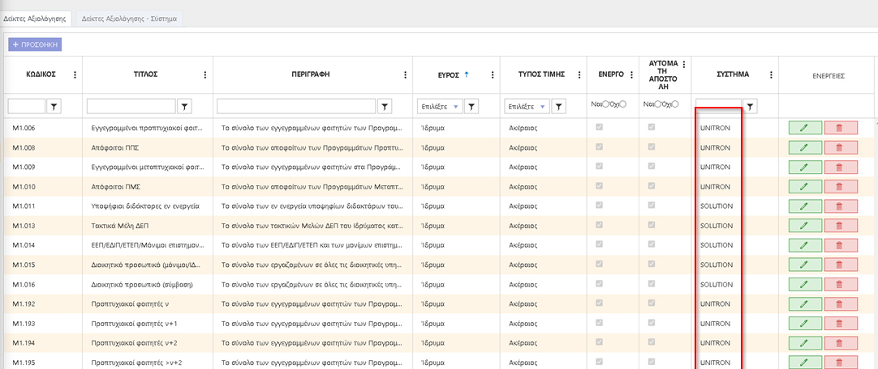
Συλλογή δεδομένων (2/3)
Πολλαπλά συστήματα στέλνουν τους δείκτες στο κεντροποιημένο σύστημα UniStats
Για κάθε δείκτη ορίζεται ο Provider από τον οποίο θα συλλεχθεί η πληροφορία αυτόματα
Providers
UniTron
HRMS
ΜΟΔΙΠ
UniStats

Slide 12
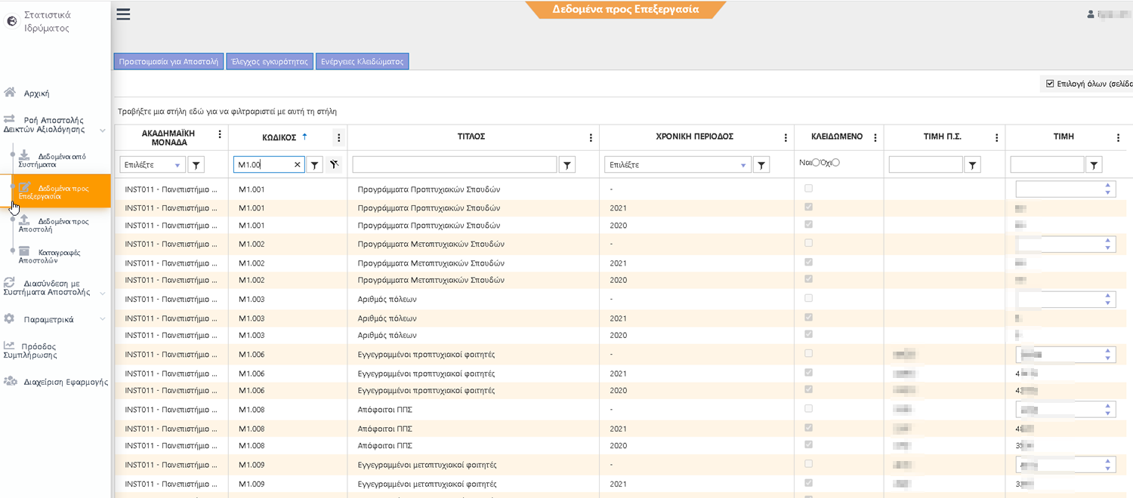
Συλλογή δεδομένων (3/3)
Παρουσίαση αποτελεσμάτων δεικτών από τον κάθε Provider
Εύκολη σύγκριση με προηγούμενα ακ. έτη για γρήγορη αξιολόγηση της εγκυρότητας δεδομένων

Slide 13
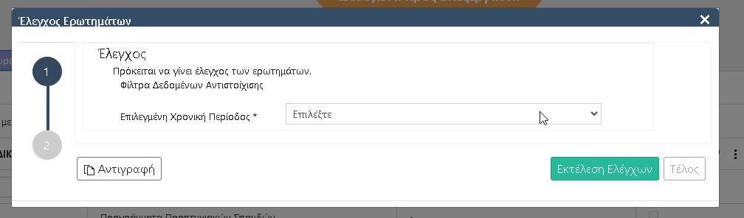
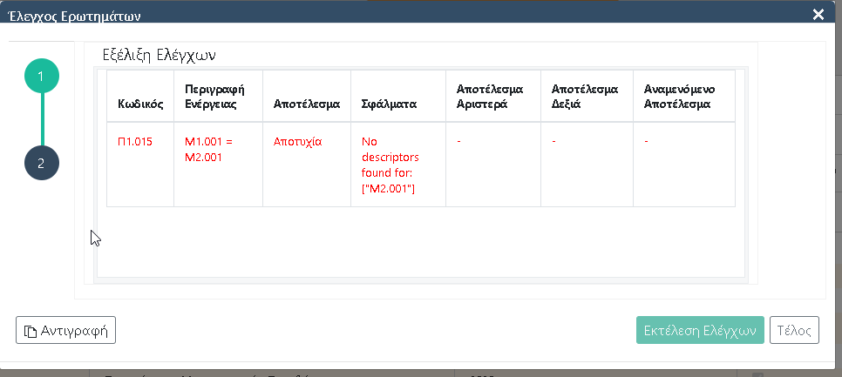
Έλεγχοι εγκυρότητας
Αυτόματη πραγματοποίηση ελέγχων εγκυρότητας δεδομένων
Επιλογή χρονικής
περιόδου
Αποτελέσματα Ελέγχου

Slide 14
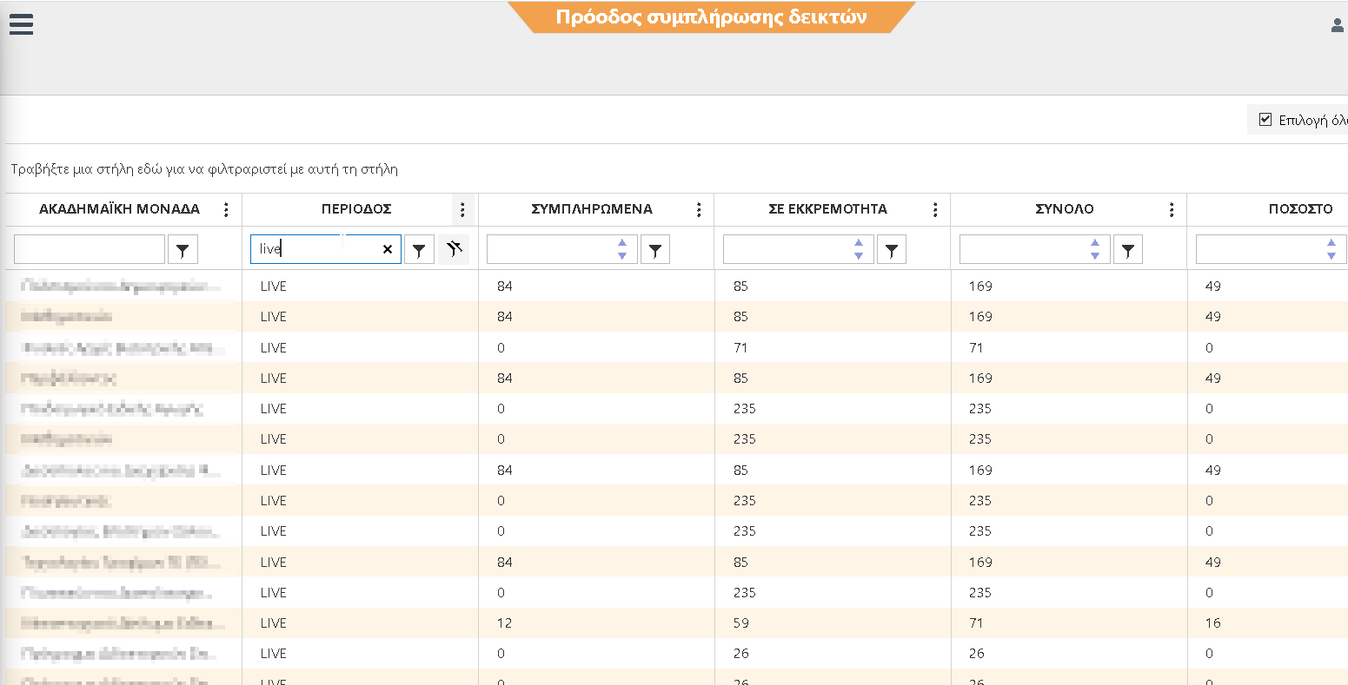
Πρόοδος συμπλήρωσης
Γρήγορος έλεγχος πορείας συμπλήρωσης δεικτών προς αποστολή
  Συμπληρωμένα
  Σε Εκκρεμότητα

Slide 15
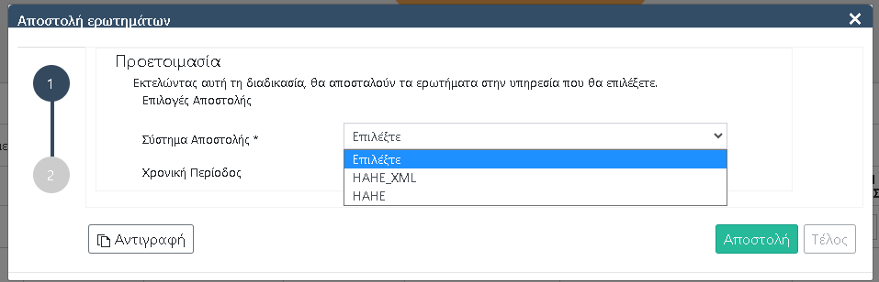
Αποστολή δεδομένων
Οριστική αποστολή δεικτών στην ΕΘΑΑΕ μέσω
  HAHE XML
  Qflow API
UniStats
ΕΘΑΑΕ

Slide 16
Προβλήματα που προέκυψαν
Ασυνεπή δεδομένα
Πολλαπλά δεδομένα
Ομαδοποίηση δεδομένων
Μη μηχανογραφημένη πληροφορία

Slide 17
Επίλυση
Πολλή δουλειά από όλους …
Από Ίδρυμα
Ενημέρωση συναδέλφων για μηχανογράφηση πληροφορίας
Εντοπισμός σημείων που χρίζουν διόρθωση
Προγραμματισμός διορθώσεων και ενημέρωση χρηστών
Από Συνεργάτες - Προμηθευτές
Επικοινωνία με Providers για αλλαγή τρόπου λήψης δεικτών
Μαζική εισαγωγή πληροφορίας από προμηθευτές λογισμικού
… που τελικά απέδωσε!

Slide 18
Αξιοποίηση δεδομένων
Τα δεδομένα από μόνα τους δεν λένε τίποτα

Slide 19
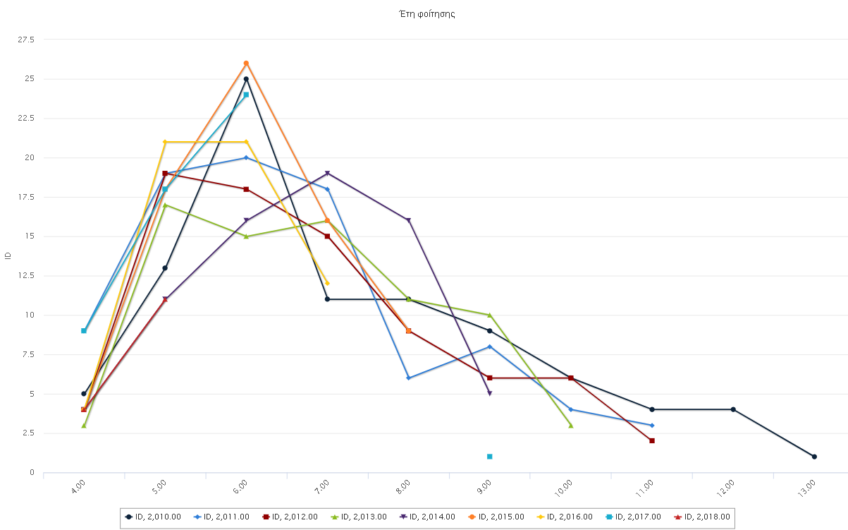
Πρόκληση
Αξιοποίηση
Δεδομένων
μέσω
Jasper BI Pro

Slide 20
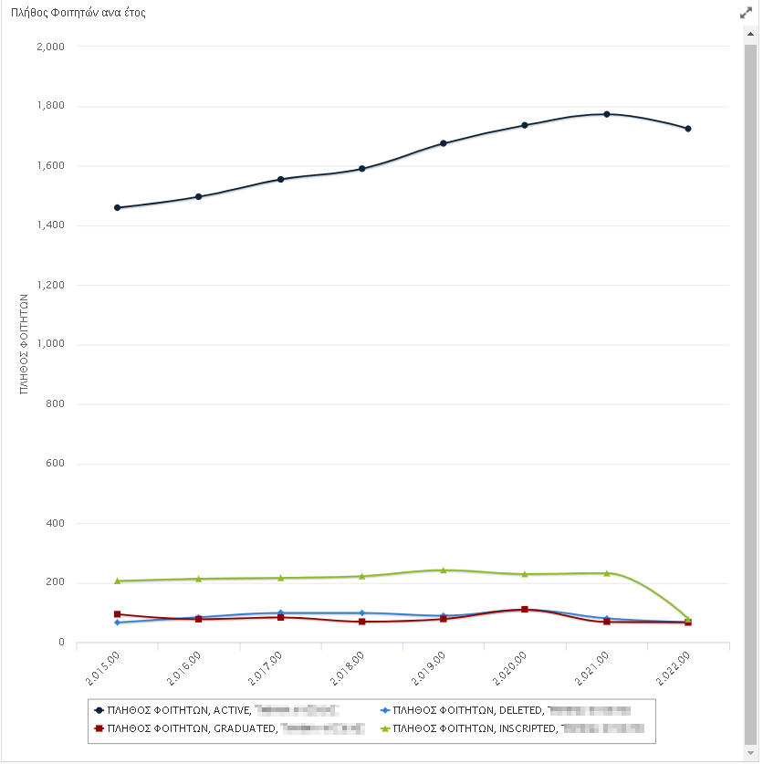
Κατηγορίες φοιτητών ανά έτος
Για μία σχολή

Slide 21
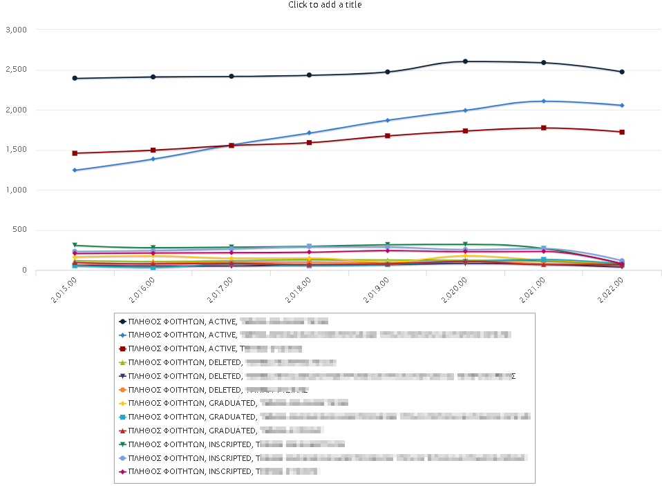
Κατηγορίες φοιτητών ανά έτος
Για συνδυασμό σχολών

Slide 22
Ερωτήσεις
?

